Slide 1
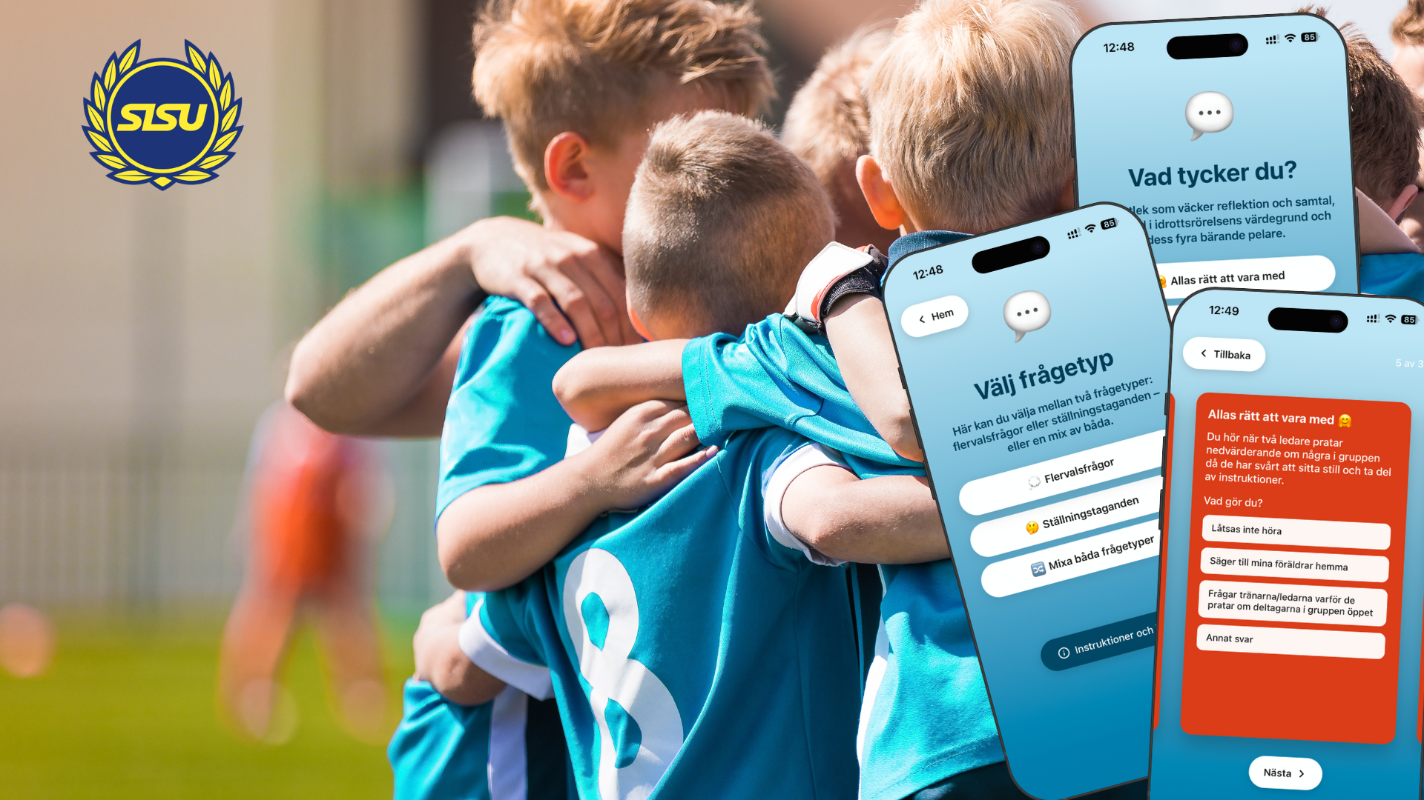

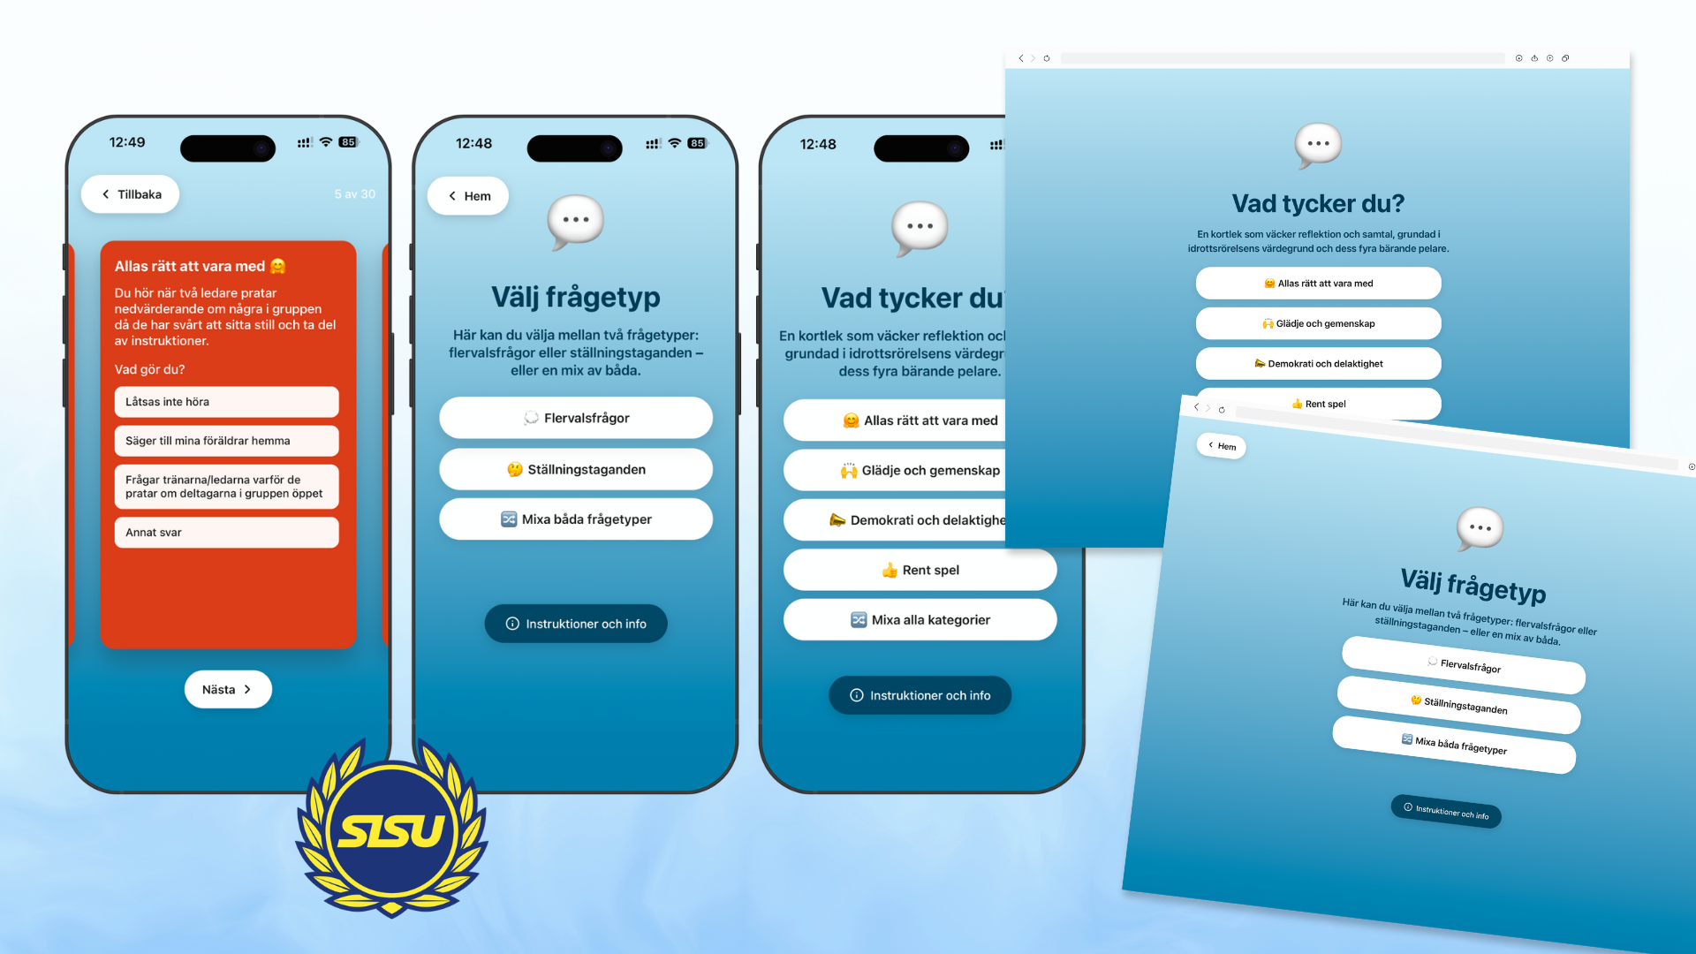
Vad tycker du?
- fördjupning för dig som utövare
Lärgruppsplan
- för att ta samtalen vidare!
LÄRGRUPPSPLAN
Vad tycker du?
- digital kortlek med frågor utifrån värdegrunden.
  Om lärgruppsplanen
En lärgruppplan som tar sin utgångspunkt från reflektion och samtal utifrån den digitala kortleken.
Lärgruppen riktar sig till barn och ungdomar i åldern 10-16 år för att reflektera över och ”ta ställning till” olika aktuella frågor som berör de fyra grundprinciperna utifrån idrottsrörelsens värdegrund.
Alla rätt att vara med
Glädje och gemenskap
Demokrati och delaktighet
Rent spel
Ett perfekt verktyg för en ledare för att skapa reflektion och bra förutsättningar för en dialog kring frågor som handlar om värderingar, relationer, delaktighet och inflytande. Kortleken går lätt att använda via mobil, surfplatta eller dator och innehåller drygt 140 frågor. Varje grundprincip har en egen ingång med två olika frågetyper: flervalsfrågor och ställningstagande. Du väljer själv vilket område och frågetyp som känns mest relevant för dina aktiva. Du kan även mixa frågeområden och/eller frågetyp. Återkom till frågorna vid fler tillfällen.
Här hittar du kortleken: https://www.sisuidrottsutbildarna.se/vad-tycker-du
Trygghet och tillit är A och O
Tänk på att skapa en trygghet i gruppen att var tydlig med att det är okej att tycka olika. Det är genom era öppna samtal som ni kan stärkas och utvecklas som grupp.

Slide 2
Frågeställningarna och “Annat svar”
Frågorna är utformade så att flervalsfrågorna innehåller tre förslag på svar samt ett alternativ som heter “Annat svar”. Detta gör att aktiva har frihet att även komma med ett helt annat svar.
Frågorna som har “ställningstagande” gör att de aktiva behöver välja utifrån till exempel “Mycket viktigt” till “Inte alls viktigt” eller “Mycket sannolikt” till “Inte alls sannolikt”.
Ett val eller mixa
Du kan välja att enbart använda frågor från en frågekategori eller mixa från flera kategorier. Du kan även mixa frågetyperna: flervalsfrågor och “ställningstagande”. Valet är ditt!
Förslag på följdfrågor:
Har du lärt dig något nytt utifrån frågor och svar? Vad i så fall?
Hur upplevde du övningen att behöva välja svar/ta ställning?
Utifrån våra gemensamma svar, vad känns extra viktigt att ta med oss vidare?
Finns det något du ser att vi bör prioritera att jobba tillsammans med framåt?
  Nästa steg
Använd dig av lärgruppsplanen som fördjupar samtalen vidare. Se tips nedan.
Låt alla ”checka ut” genom att delge någon som de tar med sig lite extra från samtalen.
  Tips för dig som vill veta mer:
  Ta era samtal vidare med hjälp av fördjupningsmaterial som finns.
  Vad tycker du? Fördjupning aktiva – Kunskapsarenan
  Vad tycker du? Fördjupning ledare - Kunskapsarenan
RF-SISU är Riksidrottsförbundets och SISU Idrottsutbildarnas distriktsorganisationer. Vi har två uppdrag, idrott och folkbildning. Vi erbjuder folkbildning i idrottsföreningar för att ge kunskap och kraft åt människors tankar,
idéer och vilja att utvecklas.

